Slide 1
Møde 1

Slide 2
IDE
Arcade spil
Kun 2% af spillene på Y8 (ud af ca 19.000) er for to spillere
Der er et stort marked for det
Målgruppe 13-20 år*

Slide 3
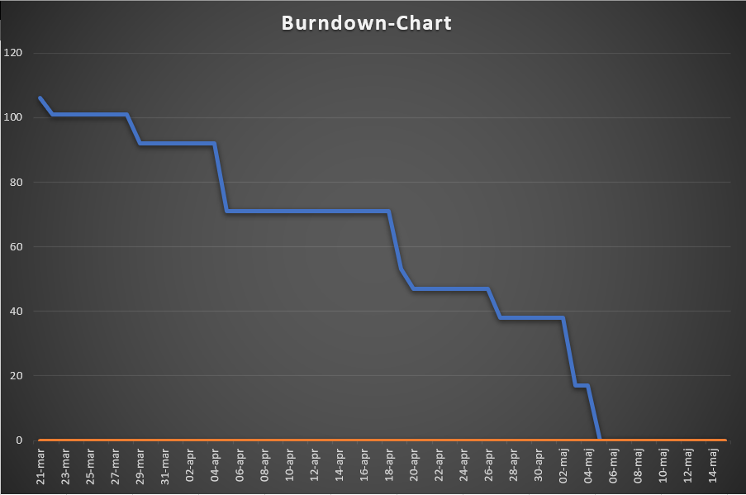
TIDSESTIMERING
69% udviklingshastighed

Slide 4

TASKS OG ITERATIONS

Slide 5
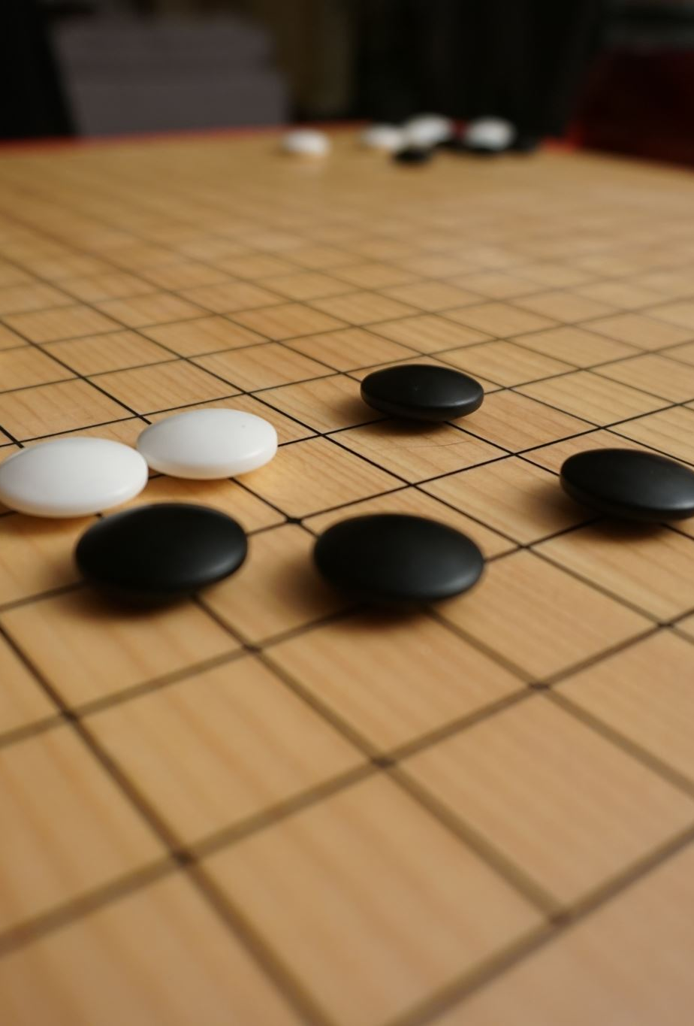
Test
Iteration 3
Er menuskærmen intuitiv og nem at bruge?
Hvordan føles det at bevæge sig rundt på banen?
Hvordan føles våbene at bruge?
Er det nemt at styre spilleren på banen?
Iteration 5
Føles ”kampen” naturlig
Giver våbenbutikken mening og er den overskuelig?
Hvordan føles de forskellige våben at bruge?
Iteration 7
Er sværhedsgraden god?
Hvordan er banerne at spille på?
Er boss-kampe tilpas sværhedsgrad?

